Slide 1
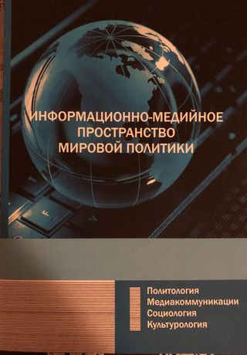
Психолингвистический подход к анализу текста: эксперимент, построение семантического пространства и лингвостилистический анализ.
Репина Екатерина Анатольевна кандидат филологических наук, доцент НИУ ВШЭ

Slide 2
Что такое психолингвистический подход?
До середины 1980-х гг. исследования средств речевого воздействия в основном проводились в традициях структурной лингвистики – без учёта социокультурных, этнолингвистических, гендерных, психологических и др. факторов, заложенных в «воздейственном» тексте или действующих в ситуации его предъявления.
С середины 1980-х гг. речевое воздействие в устной и письменной коммуникации стало рассматриваться в коммуникативно-прагматической и когнитивной парадигмах.

Slide 3
Что такое психолингвистический подход?
Традиционно объектом лингвистики является слово – «самая конкретная единица языка» (А.А. Реформатский)
Однако объектом многих исследований выступает текст как целостное явление.
Текст как одна из форм фиксации речи является превращенной формой общения, предстоящей лингвисту в качестве единственного объекта исследования, в котором опредмечен и замещен весь процесс общения.
Но: «Объект вовсе не предопределяет точки зрения; напротив, можно сказать, что точка зрения создает самый объект» (Ф. де Соссюр)
В лингвистике наиболее распространен взгляд на текст, как на «определенным образом упорядоченное множество предложений, объединенных единством коммуникативного задания». Иными словами, он обладает связностью и цельностью.
При этом нередко подчеркивается, что текст подчинен замыслу его создателя.

Slide 4
Текст живет в момент своего порождения и восприятия
Текст определяется, например, как «результат человеческой деятельности, как единство предложений, которое направлено на выполнение стратегических и тактических задач общения в широком смысле» (В.З. Демьянков)
В целом в лингвистике выделяют два понятия — текст и дискурс. Несмотря на множество определений, большинство сходятся на том, что текст — это результат речетворческой деятельности, а дискурс — это текст, который формируется в ходе речетворческой деятельности (текст + деятельность).
Такой подход созвучен психолингвистической трактовке самого понятия «текст», который является продуктом речемыслительной деятельности и живет в момент своего порождения и восприятия.
Текст рассматривается «как единица коммуникации, как продукт речи, детерминированной потребностями общения».
В этом случае «нельзя познать сам по себе язык, не выйдя за его пределы, не обратившись к творцу, носителю, пользователю — то есть к человеку, к конкретной языковой личности».

Slide 5
Текст живет в момент своего порождения и восприятия
Лингвистические исследования по проблемам речевого воздействия носят преимущественно описательный характер. Не имея средств исследовать собственно процесс речевого воздействия, лингвисты описывают некий промежуточный результат этого процесса, не делая попыток объяснить механизм воздействия речью.
Несколько отличается семиотический подход, рассматривающий текст в более широком контексте, включающем внеязыковые элементы и их взаимодействие. Однако объектом анализа тоже является только промежуточный продукт речевого воздействия — текст как система знаков, а не процесс речевого воздействия.
В рамках психологического подхода перед нами предстает исследование зависимости достижения цели речевого воздействия от того или иного структурного элемента речевого воздействия.

Slide 6
Психолингвистика предполагает совместное использовании психологических методов и лингвистических средств
Объединение психологического и лингвистического подходов происходит в психолингвистике, которая предполагает совместное использовании психологических методов анализа процесса речевого воздействия и лингвистических средств описания речи в процессе речевого воздействия.
При этом основное внимание сосредоточивается на коммуникативно-речевых особенностях текстов и на их структурно-композиционной характеристике.
Такой подход помогает упорядочить и систематизировать имеющийся в огромном количестве текстовый материал, направленный на реализацию воздействия на реципиента.

Slide 7
Методология и методы психолингвистики
Психолингвистический подход позволяет исследовать значения непосредственно в речевой и познавательной деятельности конкретного субъекта. Так сказать, в «режиме употребления».
Экспериментальные методы.
Методики реконструкции субъективных семантических пространств, выделения семантических связей значений (ассоциативный эксперимент, субъективное шкалирование, семантический дифференциал и др.), построение семантических полей на основе выделения ассоциативных связей значений.
Лингвистические методы.
Математические методики, статистические методы для обработки данных, корпусный анализ, компьютерное моделирование языковых процессов.
Методы социологии (анкетирование, опрос, фокус-группа, интервью и др.)

Slide 8
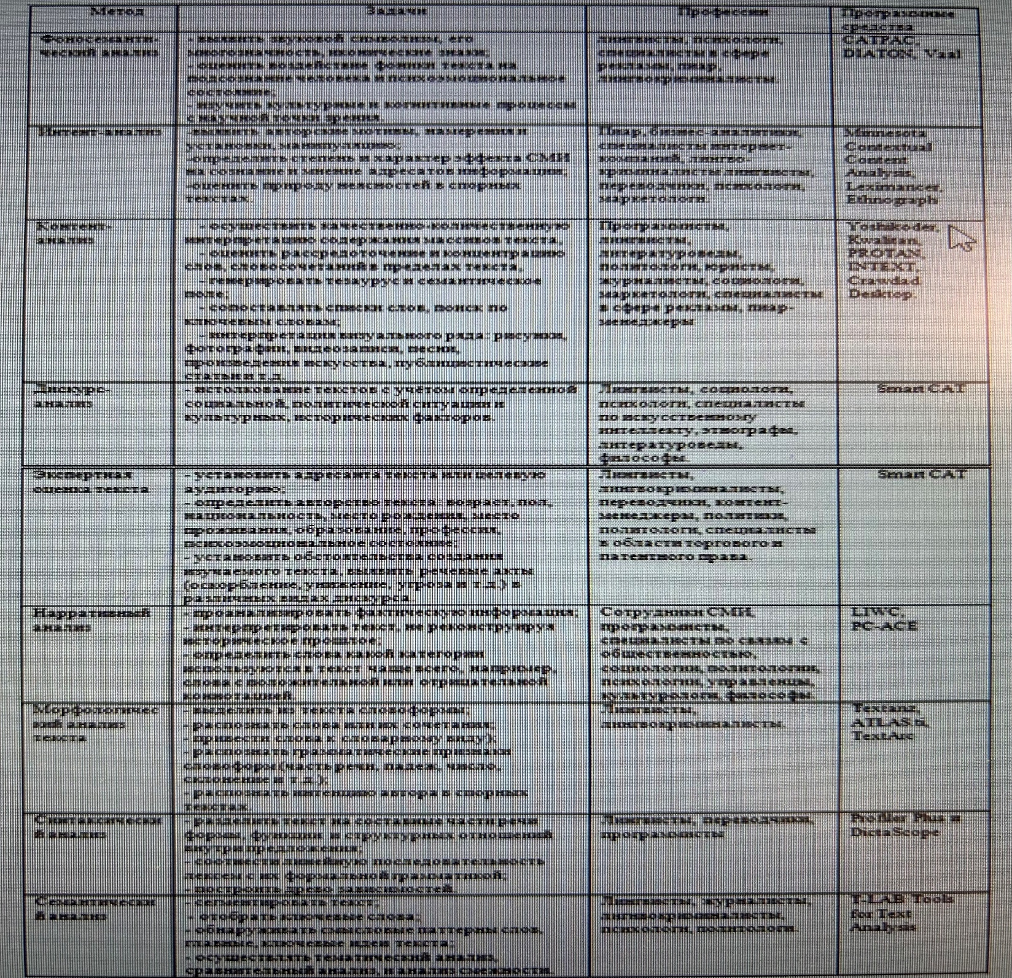

Slide 9
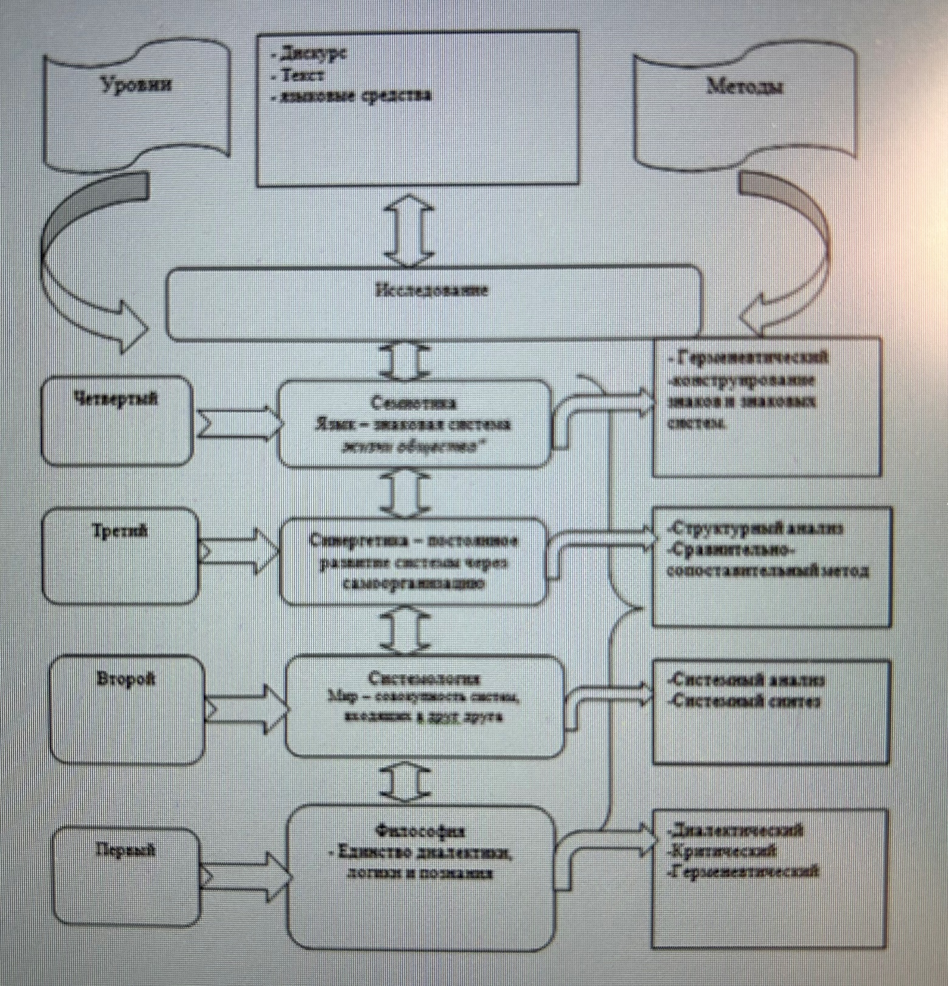

Slide 10
Эксперимент в психолингвистике
Пример: психолингвистический эксперимент, цель которого – дать объективную оценку способности агитационно-политического текста эмоционально воздействовать на реципиента, а также выявить степень и качество такого воздействия.
Объект исследования: российские политические тексты агитационной направленности.
Предмет исследования: с одной стороны, особенности лексики, синтаксиса и стиля текстов в их обусловленности замыслом коммуникатора, с другой – специфика такого эмоционального воздействия.

Slide 11
Эксперимент в психолингвистике
Результаты эксперимента соотнесены с предварительно сделанным анализом системы лексико-семантических, синтаксических и стилистических средств политических текстов.
Тем самым проведена верификация данных системного лингвистического анализа и психолингвистического эксперимента.
Итог исследования: выделение типов политических текстов, в основу которой была положена специфика их эмоционального воздействия на реципиентов.

Slide 12
Анализ экспериментальных текстов
Выявлялись заложенные авторами текстов особенности, направляющие эмоциональную реакцию реципиента при восприятии текстов.
Цель: сопоставить эмоции, отмеченные при чтении текстов испытуемыми, с теми языковыми средствами, с помощью которых, вероятно, эти эмоции фиксировались в текстовом материале.
Психолингвистическая экспертная система ВААЛ, которая позволяет анализировать тексты и прогнозировать эффект неосознаваемого воздействия текстов на массовую аудиторию.
Статистическая обработка данных лингвостилистического анализа проводилась по методу критерия Стьюдента.
Оценивалась значимость различия в количестве абзацев, знаков препинания, «устоявшихся» выражений (пословиц, поговорок, цитат, эпиграмм и т.п.), лексических стилистических приемов (метафор, эпитетов, сравнений, иронии, аллюзии и др.), в количестве употребления лексики, принадлежащей к разным семантическим категориям, и т.д.

Slide 13
Эксперимент в психолингвистике
Эксперимент проводился в четыре этапа. Для участия в эксперименте были приглашены студенты четвертого и пятого курсов технических и гуманитарных вузов.
Для исключения эффекта пристрастности были приглашены эксперты политически не ангажированные. Отбор участников происходил с помощью предварительного анкетирования, целью которого была оценка уровня их политического участия.
Первый этап эксперимента. Выявление зависимости восприятия текстов от личностных особенностей реципиентов. В качестве основного экспериментального приема служила методика диагностики самооценки Ч.Д. Спилберга, Ю.Л. Ханина. Тест является способом самооценки уровня не только личностной тревожности, как устойчивой характеристики человека, но и реактивная тревожность как состояние.

Slide 14
Эксперимент в психолингвистике
Личностная тревожность (ЛТ) характеризует устойчивую склонность воспринимать большой круг ситуаций как угрожающие, реагировать на такие ситуации состоянием тревоги.
Реактивная тревожность (РТ) характеризуется напряжением, беспокойством, нервозностью.
Очень высокая реактивная тревожность вызывает нарушение внимания, иногда нарушение тонкой координации.
Очень высокая личностная тревожность прямо коррелирует с наличием невротического конфликта, с эмоциональными и невротическими срывами и с психосоматическими заболеваниями.
Определённый уровень тревожности – это естественная и обязательная особенность активной личности. При этом существует оптимальный индивидуальный уровень «полезной тревоги».

Slide 15
Тревожность до прочтения текстов
.
 | Реактивная тревожность
 |  | высокая | умеренная | низкая
Личностная тревожность | высокая | 0 | 4 | 13
 | умеренная | 0 | 5 | 25
 | низкая | 0 | 0 | 3

Slide 16
Эксперимент в психолингвистике
Второй этап эксперимента был связан с оценкой реципиентами политических текстов. Основным здесь служил метод семантического дифференциала (СД).
При выборе оценочных шкал мы обратились к понятию неравновесных психических состояний, введенному А.О.Прохоровым. Это состояния, которые возникают как реакция на различные ситуации жизнедеятельности, которые человек считает значимыми.
Из 65 состояний мы отобрали 28 (поскольку некоторые их них были близки друг другу семантически), а именно: беспокойство, тревога, страх, ужас, гнев, ярость, ненависть, презрение, озлобленность, отвращение, раздражение, беспомощность, отчаяние, униженность, обида, чувство пустоты, подавленность, грусть, тоска, стыд, чувство вины, чувство ущербности, раскаяние, радость, гордость, воодушевление, восхищение, веселость.
Эмпирический материал: тексты агитационного характера, принадлежащие наиболее влиятельным политическим силам. Для эксперимента было отобрано 35 политических текстов.

Slide 17
Теория неравновесных психических состояний
Психические состояния – компонент большой системы – психики.
Функции состояний:
влияние на формирование психических свойств и протекание психических процессов,
влияние на организацию психологической структуры личности в целом.
Благодаря регуляторной функции состояний достигается адаптационный эффект, т.е. приведение психологических особенностей субъекта в соответствие с требованиями предметно-профессиональной деятельности.

Slide 18
Теория неравновесных психических состояний
События и обстоятельства, увязанные субъектом в ситуацию, актуализируют состояния определённого уровня психической активности.
Состояния делятся на:
1) относительно равновесные, устойчивые, имеющие средний (оптимальный) уровень психической активности
2) состояния неравновесные, неустойчивые, характеризующиеся соответственно более высоким или более низким уровнем активности относительно среднего уровня.
За точку отсчёта приняты относительно равновесные состояния (состояния средней или оптимальной психической активности): спокойствия, сосредоточенности, заинтересованности и др.
Состояния, связанные с повышенной психической активностью (счастье, горе, тревога и др.), а также состояния пониженной психической активности (безысходность, униженность, печаль и др.) отнесены к неравновесным состояниям.

Slide 19
Теория неравновесных психических состояний
Высокий уровень:
страх, испуг, возмущение, гнев, отчаяние, озлобленность, ужас, горе, злость, бешенство, душевная боль, ярость, ревность, счастье, радость, восторг, воодушевление, влюбленность.
Средний уровень:
неготовность, волнение, вина, стыд, недоумение, сожаление, разочарование, жалость, сострадание, угрызение совести, досада, неудовлетворенность, подозрительность, раздвоенность, замешательство, недовольство, ожидание, озабоченность, удовлетворенность, веселость, блаженство, гордость, удивление.
Низкий уровень:
беспомощность, растерянность, подавленность, униженность, угнетенность, оцепенение, безысходность, усталость, одиночество, отрешенность, равнодушие, обида, тоска, печаль, потеря веры, чувство пустоты, нерешительность, растерянность, чувство ущербности, тупость, бессилие, огорчение, оскорбленность, грусть, просветленность, неуверенность.

Slide 20
Семантический дифференциал Ч.Осгуда
названия факторов |  | +3 | +2 | +1 | 0 | - 1 | - 2 | - 3
оценка | весёлый |  |  |  |  |  |  |  | грустный
 | хороший |  |  |  |  |  |  |  | плохой
 | полный |  |  |  |  |  |  |  | пустой
 | светлый |  |  |  |  |  |  |  | тёмный
сила | длинный |  |  |  |  |  |  |  | короткий
 | большой |  |  |  |  |  |  |  | малый
 | сильный |  |  |  |  |  |  |  | слабый
 | сложный |  |  |  |  |  |  |  | простой
активность | новый |  |  |  |  |  |  |  | старый
 | тёплый |  |  |  |  |  |  |  | холодный
 | быстрый |  |  |  |  |  |  |  | медленный
 | активный |  |  |  |  |  |  |  | пассивный

Slide 21
Эксперимент в психолингвистике
Реципиенты оценивали тексты по 28 шкалам, представляющим собой описание 28 неравновесных психических состояний.
«0 баллов» – если текст совсем не вызывал данного эмоционального состояния.
«1 балл» – текст почти не вызывает данного эмоционального состояния,
«2» – вызывает в слабой степени,
«3» – вызывает данное эмоциональное состояние,
«4» – вызывает в сильной степени,
«5» – в очень сильной степени.
«6 баллов» – текст вызывает эмоциональное состояние в максимальной степени.

Slide 22
Оценка экспериментальных текстов экспертами с разным уровнем тревожности
Уровень тревожности | количество Человек | Максимальная оценка текстов (в баллах)
низкая реактивная тревожность низкая личностная тревожность | 3 | 3-4
низкая реактивная тревожность умеренная личностная тревожность | 25 | 4-5
низкая реактивная тревожность высокая личностная тревожность | 13 | 4-5
умеренная реактивная тревожность умеренная личностная тревожность | 5 | 4-5
умеренная реактивная тревожность высокая личностная тревожность | 4 | 5-6

Slide 23
Эксперимент в психолингвистике
Третий этап эксперимента.
Цель: подтвердить или опровергнуть предположение об объективной способности эмоционального воздействия политического текста на реципиента.
Оценивалась динамика состояния тревоги испытуемых.
Основным методом здесь служил укороченный вариант шкалы самооценки Спилберга, Ханина для оценки динамики состояния тревожности.
После прочтения текстов у 88% испытуемых тревожность повысилась, что позволяет считать: политические тексты оказывают эмоциональное воздействие на реципиента.

Slide 24
Тревожность до и после прочтения текстов
 | Реактивная тревожность
 |  | высокая | умеренная | низкая
Личностная тревожность | высокая | 0 – 5 | 4 – 12 | 13 – 0
 | умеренная | 0 – 0 | 5 – 24 | 25 – 6
 | низкая | 0 – 0 | 0 – 3 | 3 – 0
.

Slide 25
Эксперимент в психолингвистике
Четвертый этап.
Построено семантическое пространство (СП) 35 экспериментальных текстов в рамках 28 шкал.
Основной метод – метод построения субъективных семантических пространств с использованием факторного анализа.
Построение СП включало выделение семантических связей анализируемых объектов – политических текстов. Мерой сходства этих объектов является сходство их оценок испытуемыми, данных по 28 биполярным градуальным шкалам .
Сводная матрица с усреднёнными значениями оценок экспертов была обработана методом факторного анализа. Данные, полученные в результате обработки, позволили построить СП экспериментальных текстов.

Slide 26
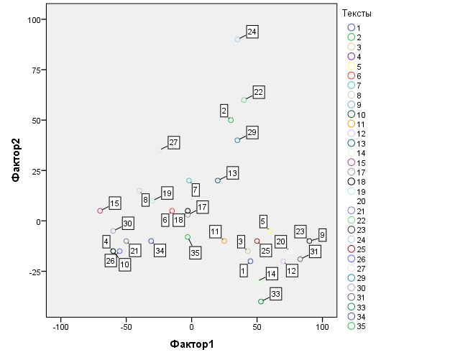

Slide 27
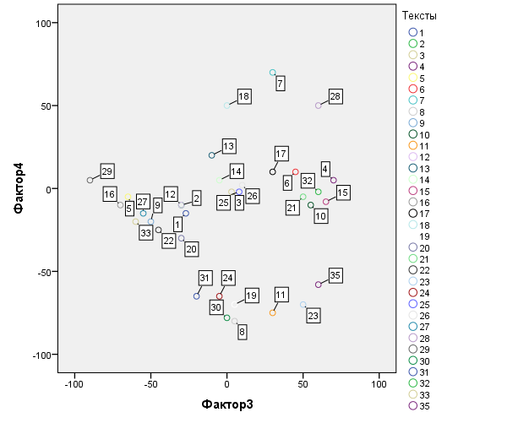

Slide 28
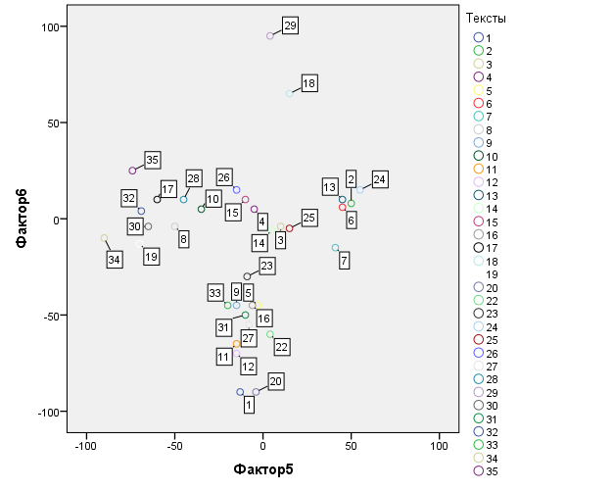

Slide 29
Результаты эксперимента
Графическое представление экспериментальных текстов дало возможность выделить факторы.
По 2,3,5 положительным факторам наибольший вес имеют тексты, которые мы объединили в группу под названием «агрессивные».
По 3 и 4 положительным факторам наибольший вес имеют тексты, которые были объединены в группу под названием «эпатажные».
По 2 положительному и третьему отрицательному факторам больший вес имеют тексты, объединенные в группу под названием «энергичные».
Некоторые тексты этой группы выделяются также по 5 и 6 положительным факторам.

Slide 30
Выводы
Агитационный текст способен оказывать эмоциональное воздействие на человека, в том числе вызывать сильные с точки зрения психической активности, негативные эмоциональные состояния.
Существует положительная корреляция между целями продуцентов текстов и характером их восприятия, степенью реализации этих целей, отражённой в реакциях реципиентов.
Соотнесение полученных экспериментальных оценок текстов реципиентами с данными лингвостилистического анализа позволило разработать (ограниченную для трех типов) типологию агитационно-политических текстов по характеру их эмоционального воздействия на читателя: «агрессивный», «эпатажный», «энергичный».

